Slide 1
Lékařská informatika
Informace v medicíně
2015/2016
Lekce 5: Evidence Based Medicine (EBM), scientometrie

Slide 2

Podle čeho upravují lékaři své přístupy k pacientům dle T. Greenhalgh
Jen 10 – 20 % intervencí je založeno na řádných vědeckých důkazech
- Vlastní předchozí klinické zkušenosti
- Články z tisku
- Názory expertů
- Minimalizace nákladů

Slide 3
S čím přichází EBM
S kategorizací typů studií
S vlastními publikacemi, kde jsou tvrzení opřena o odkazy do původních, kriticky posouzených zdrojů

Slide 4
EBM hierarchie důkazů
Kategorie klinického doporučení | Klasifikace informace podle síly důkazu | Typ studie
A | I.a | meta-analýza (metaanalysis) a systematický přehled (systematic review) randomizovaných kontrolovaných studií (controlled clinical trial)
 | I.b | jedna kontrolovaná randomizovaná studie s jednoznačným závěrem
B | II.a | systematický přehled kontrolovaných nerandomizovaných kohortových studií (cohort studies)
 | II.b | jedna kontrolovaná nerandomizovaná kohortová studie
 | III.a | systematický přehled studií případů a kontrol (case-control studies)
 | III. b | jedna studie případů a kontrol
C | IV. | série kazuistik (case reports)
D | V. | expertní výrok (expert testimony)

Slide 5
Metaanalýza
Metaanalysis
kvantitativní syntéza studií, používající k agregaci dat statistické techniky
smysluplná interpretace výsledků z různých studií
snižuje pravděpodobnost chyby typu II – neodmítnutí falešné nulové hypotézy (lék je účinný – není to pravda a já to neodmítnu)/chyba I typu - je to pravda a já to odmítnu/

Slide 6
Systematický přehledový článek
Systematic rewiev
syntéza studií dle validních pravidel (formulace otázky, vyhledání literatury, kritické vyhodnocení studií, syntéza výsledků, uvedení výsledků do kontextu)
smysluplná interpretace výsledků z různých studií

Slide 7
Systematický přehledový článek
Systematic rewiev
syntéza studií dle validních pravidel (formulace otázky, vyhledání literatury, kritické vyhodnocení studií, syntéza výsledků, uvedení výsledků do kontextu)
smysluplná interpretace výsledků z různých studií

Slide 8
Klinická kontrolovaná randomizovaná studie
Controlled Clinical Trial
intervenční studie, porovnávání výsledku (terapie, diagnostika) ve skupině osob s intervencí a kontrolní skupině bez intervence nebo s jinou intervencí, rozdělení je provedeno na základě randomizace (vlivu náhody), obvykle dvojitě slepá
standardní postup klinického výzkumu

Slide 9
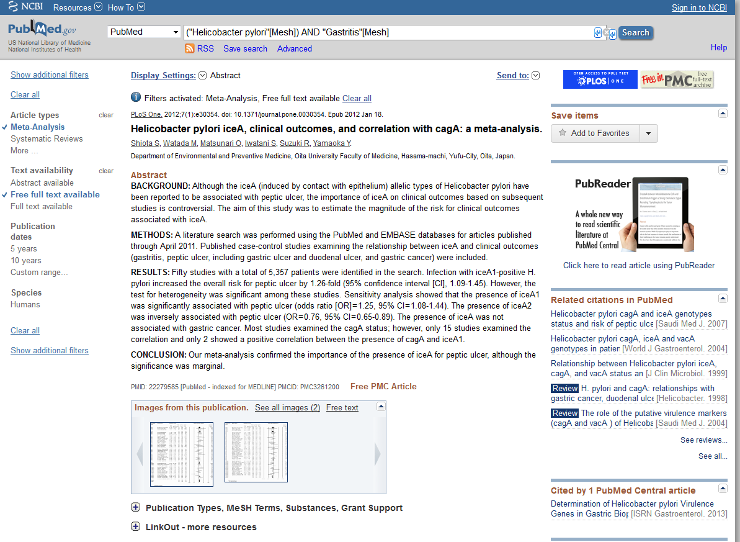
Zdroje
Obecné
- Medline (Embase, WoS, SCOPUS…)

Slide 10
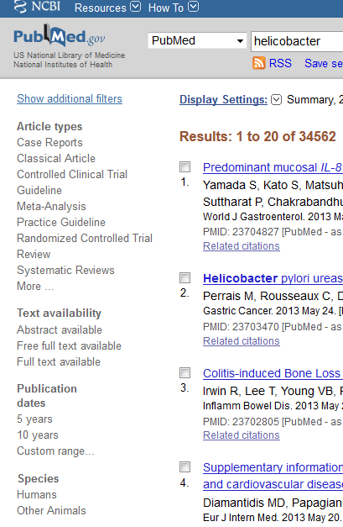
PubMed - filtry

Slide 11
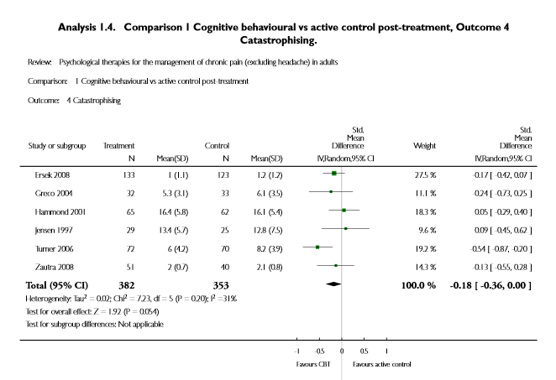

Zdroje
Specializované
Evidence Based Medicine (EBM) Reviews (Ovid)
– na pez.cuni.cz

Slide 12
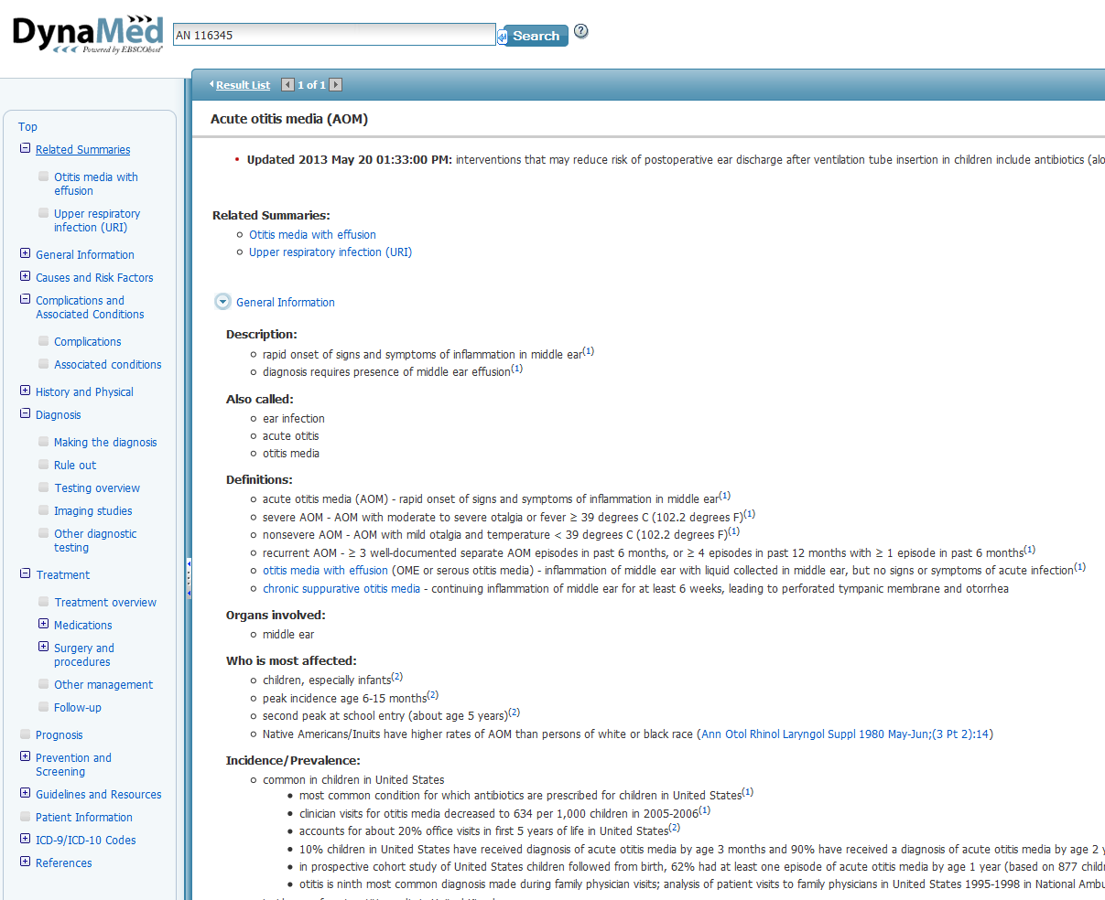
Zdroje
Klinické
DynaMed – EBSCOhost = NLK

Slide 13
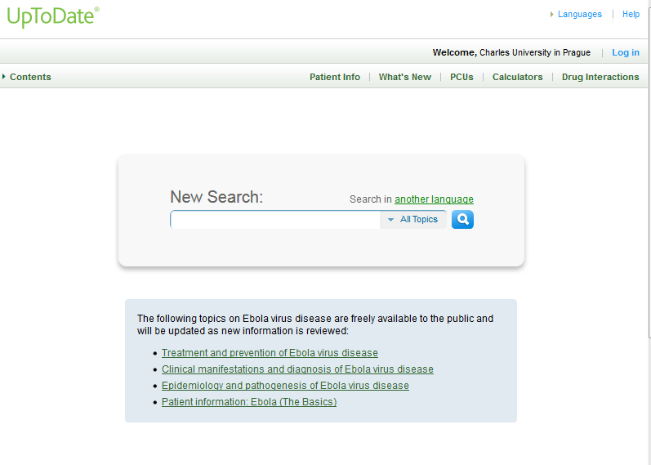
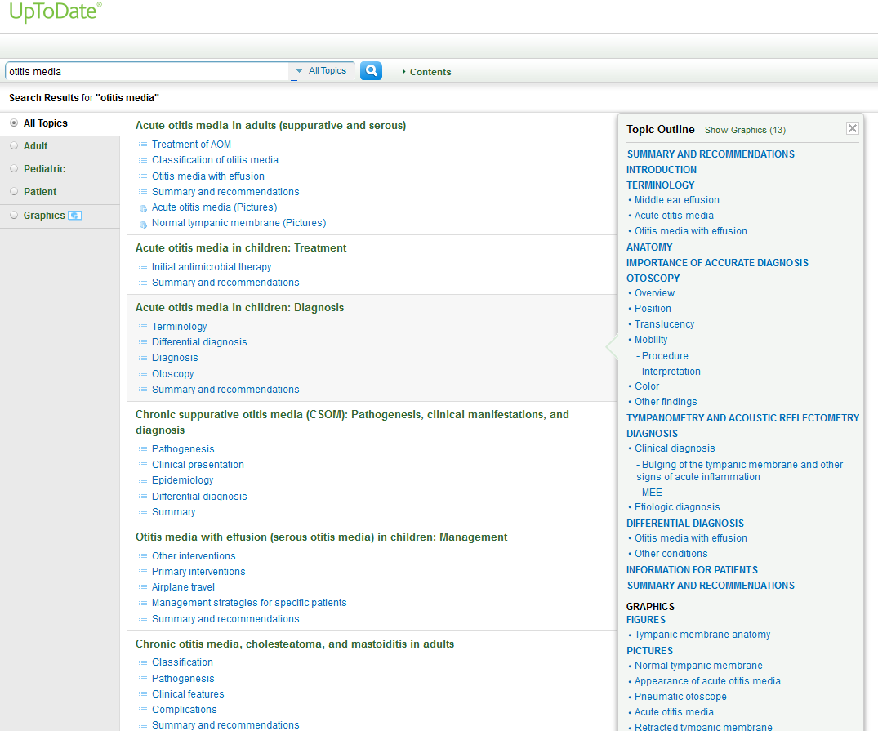
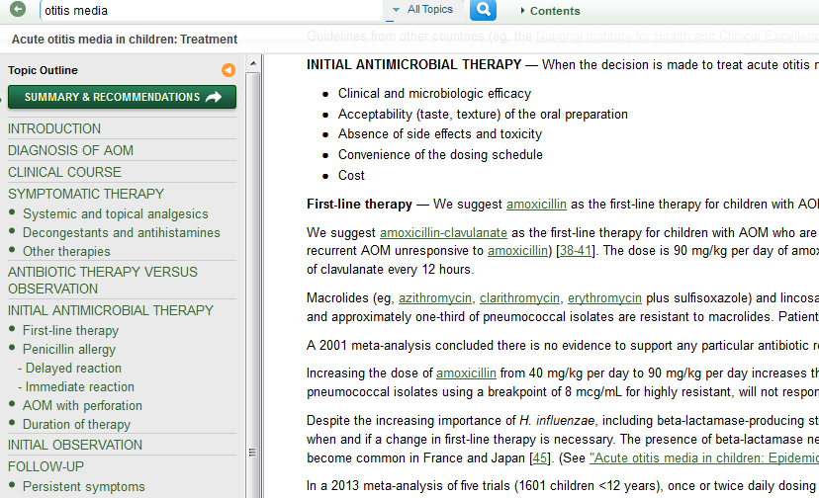
Zdroje
Klinické
UpToDate na pez.cuni.cz
UpToDate na pez.cuni.cz

Slide 14
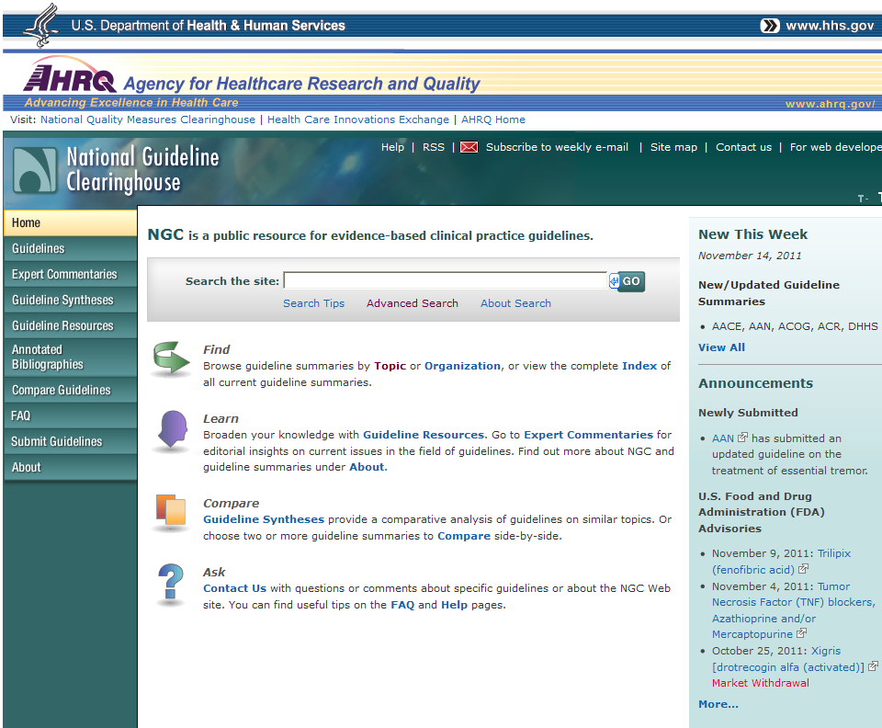
Doporučené postupy
National Guideline Clearinghouse
Databáze doporučených postupů http://www.guideline.gov/index.aspx

Slide 15
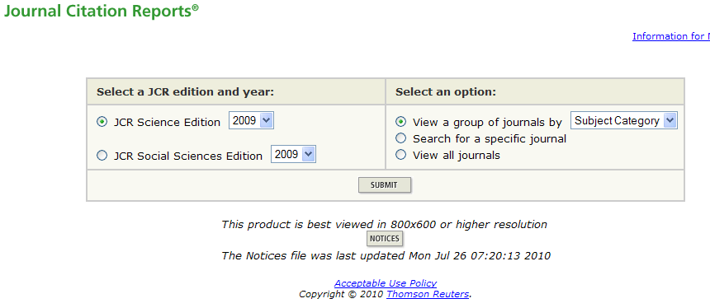
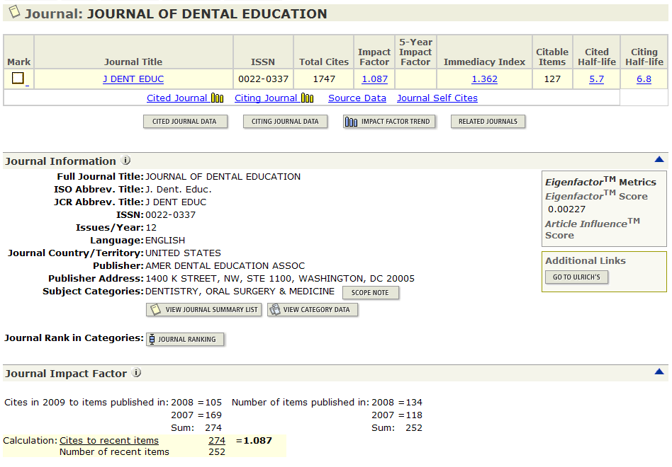
Journal Citation Report (JCR)
Databáze časopisů, které mají tzv. Impact Factor – číslo vyjadřuje poměr mezi počtem citovaných a publikovaných článků daného časopisu a vyjadřuje „kvalitu“ časopisu“.
na pez.cuni.cz

Slide 16
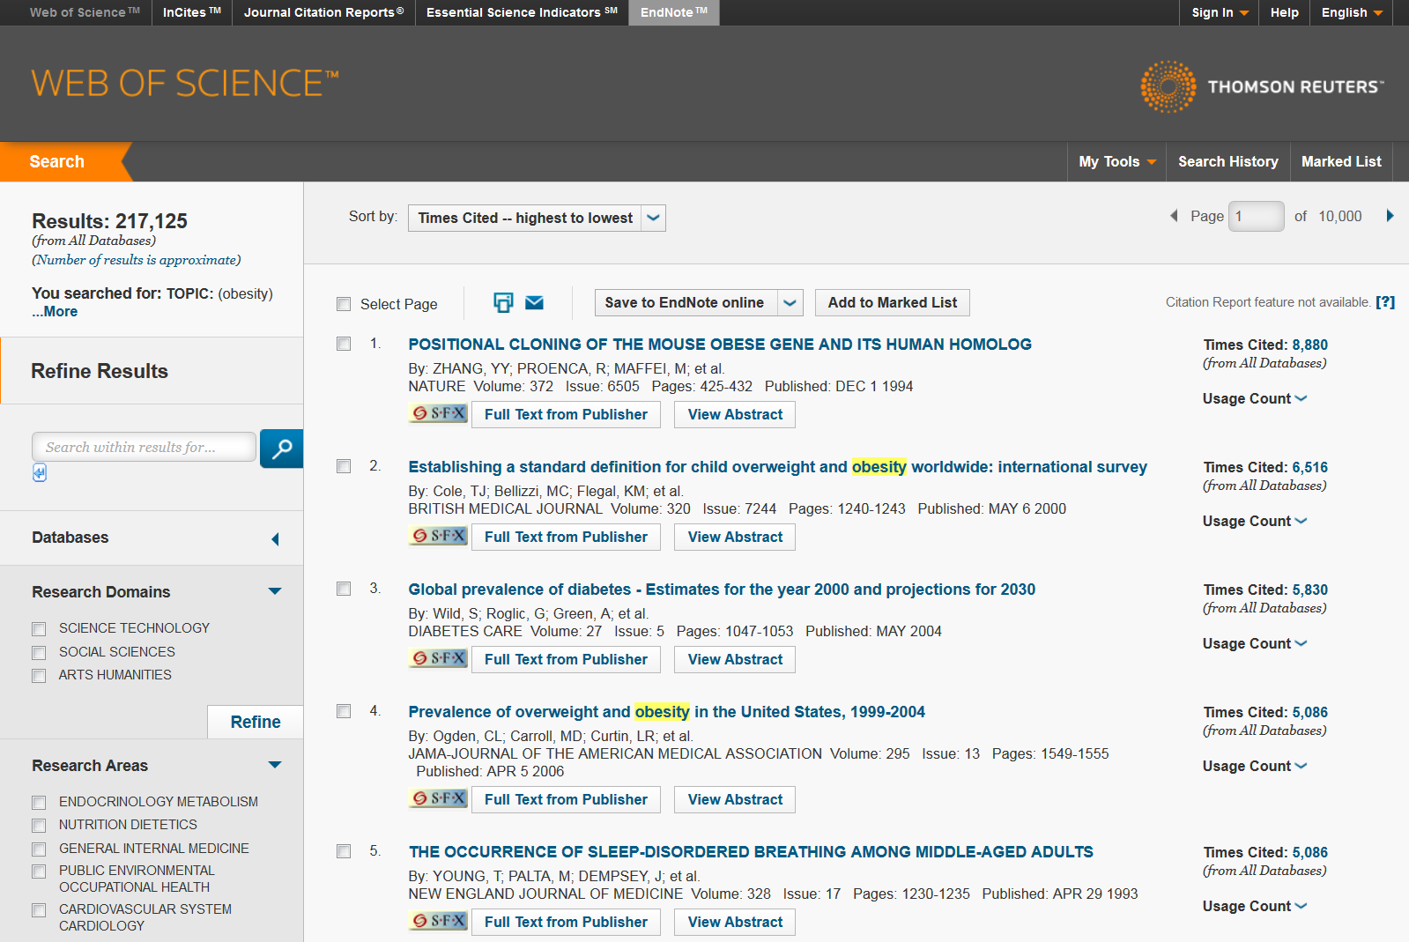
Web of Science
Obsahuje citovanost článku a citovanost autora
na pez.cuni.cz

Slide 17
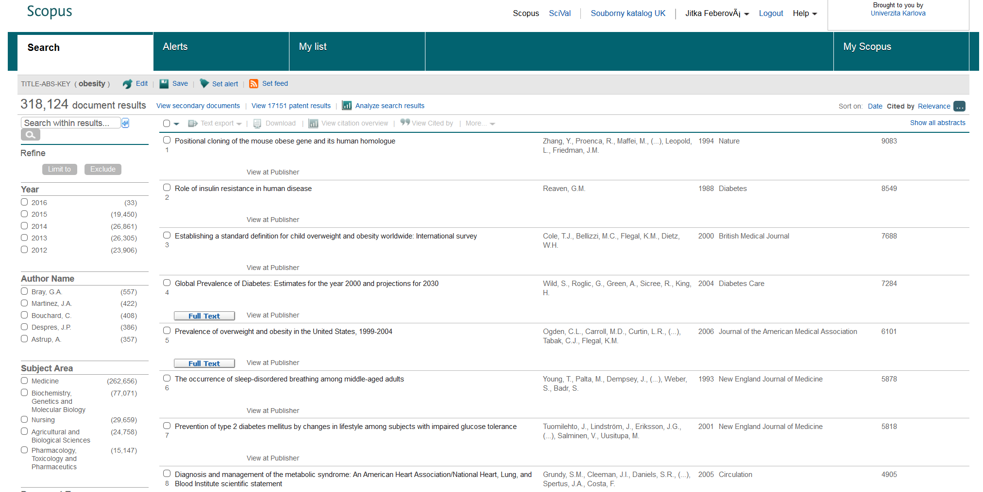
Scopus
Obsahuje citovanost článku a citovanost autora
na pez.cuni.cz

Slide 18
Úkol
viz moodle -> lekce 5 Úkol

